Slide 1
猜地名
徐子越 高佳熙 戴隆潮

Slide 2
基本信息
位于长江中下游平原
是首批24座国家历史文化名城之一
是长江中游的交通枢纽
从此走出去的宰相达138位
从爱国诗人屈原到李白、杜甫，历史上有大批文人墨客曾在此处吟诗作赋
《三国演义》有72回写到此地

Slide 3
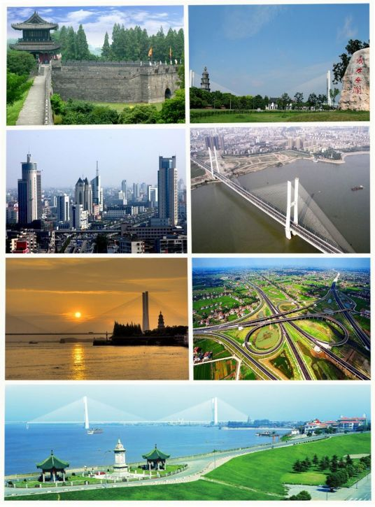
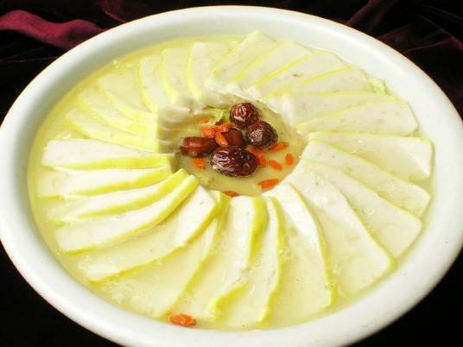
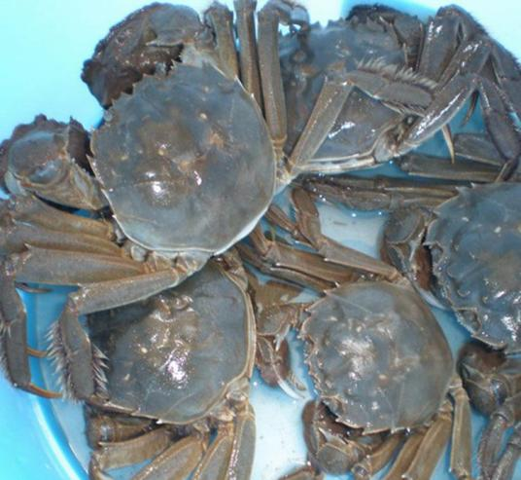
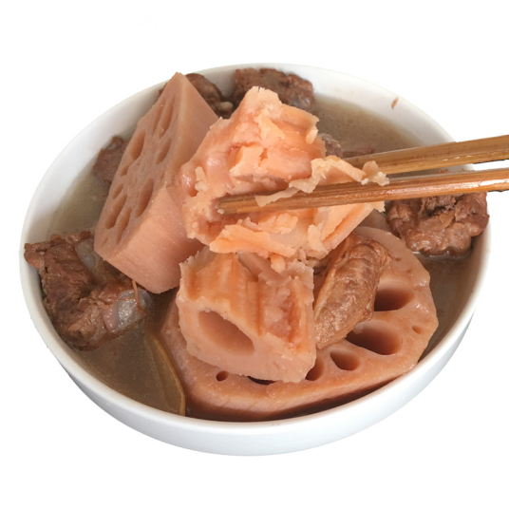
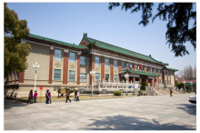
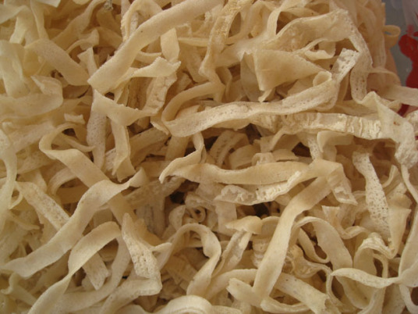
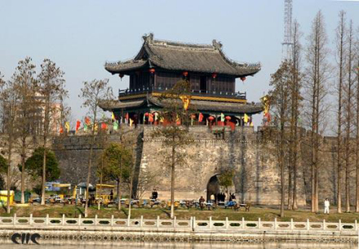
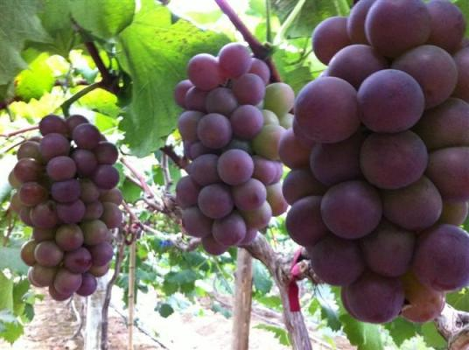
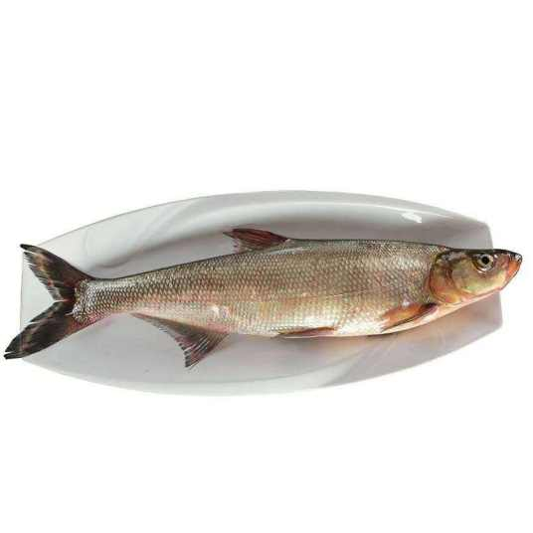
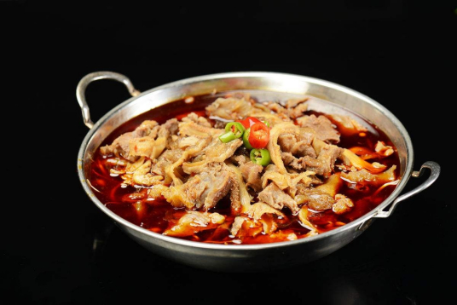
⬅洪湖大闸蟹
荆州鱼糕
洪湖莲藕
市博物馆
豆皮
公安葡萄
荆州古城
牛肉火锅
荆州大白刁

Slide 4
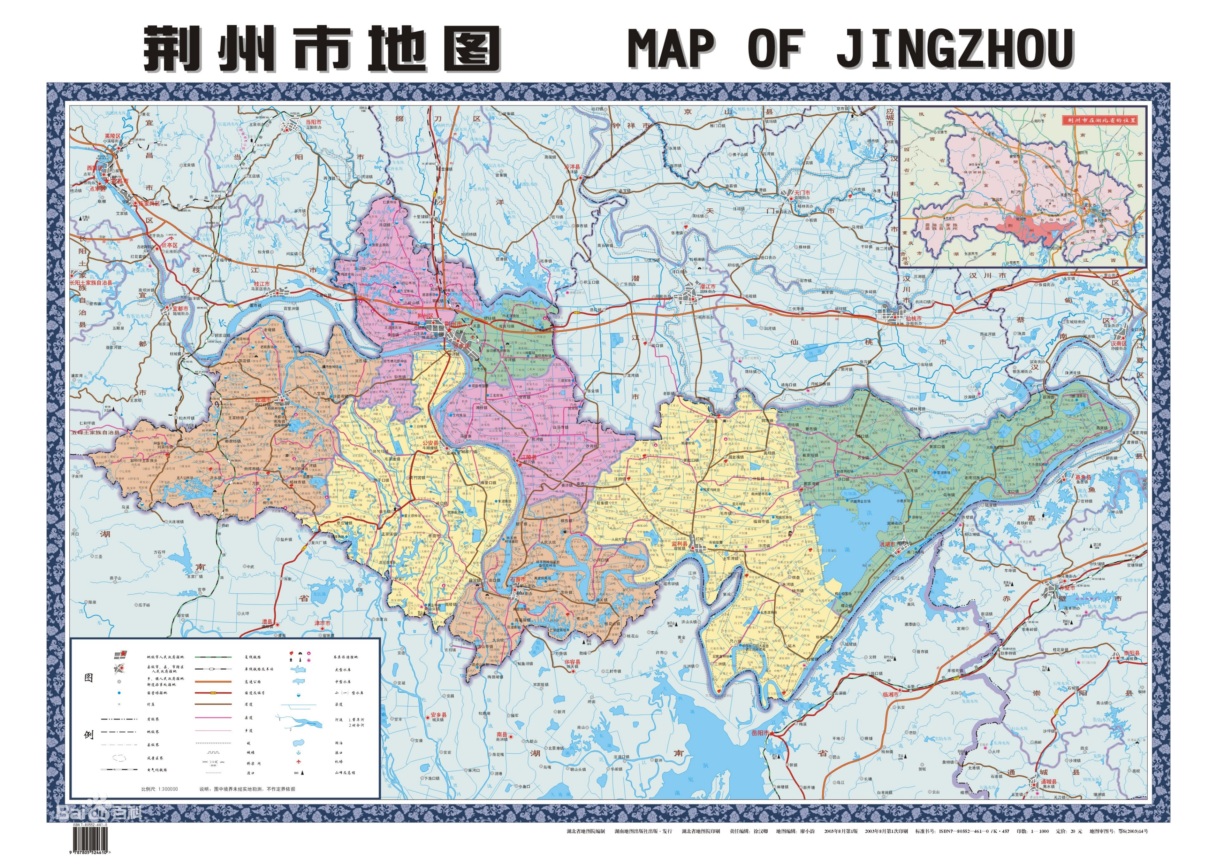
一城三国传奇
千年人文荆州

